Slide 1
STATISTIKA IKF 325/IOF (2 SKS) 081553242442
Dr. Siswantoyo,M.Kes

Slide 2
MODEL KULIAH
STUDENT CENTERED
ACTIVE
MANDIRI
INOVATIF

Slide 3
HARUSKAH MK STATISTIKA BIKIN PUSING..???

Slide 4
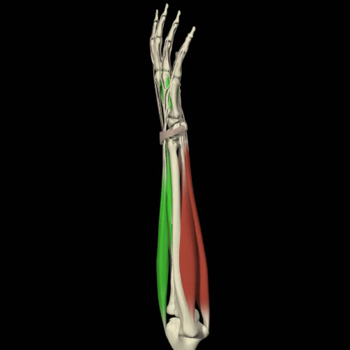
MAMPUKAH AKU MERAIH...

Slide 5
SILABUS MK STATISTIKA
NO | MATERI KULIAH
1 | Setelah mengikuti perkuliahan mahasiswa diharapkan dapat :
2 | mengetahui, memahami pengertian dan ruang lingkup statistika
3 | memahami berbagai jenis-jenis data
4 | memahami berbagai bentuk penyajian data
5 | memahami ukuran tendensi sentral; mean, median, modus
6 | memahami tentang distribusi peluang
7 | memahami analisis korelasi, regresi
8 | memahami uji validitas dan reliabilitas
9 | memahami uji t
10 | memahami analisis varian (anava) satu jalur dan dua jalur
11 | memahami dam mampu mengaplikasikan program SPSS secara komputer

Slide 6
BO..O..NUS
TUGAS 01:
1. CARILAH PENGERTIAN DAN RUANG LINGKUP STATISTIKA
2. JENIS-JENIS DATA BESERTA CONTOHNYA
Tuliskan referensi yg diadopsi !
Kirim: splc_fikuny@yahoo.com
Cc: harimurti_1932@yahoo.co.id

